Slide 1

--------------------------------------------------------------------------
调查问卷自动化审核系统的实现及其优化
--------------------------------------------------------------------------
电子信息工程学院 电子与通信工程专业
答辩人：刘翰文 指导老师：赵永祥

Slide 2
选题背景
调查问卷是科普机构掌握国民科学素质信息的重要工具之一，科普机构根据调查结果加以分析进而做出科学的决策。
所收集信息的可靠性会影响分析结果和最终决策的有效性，因此需要对问卷进行可靠性审核。

Slide 3
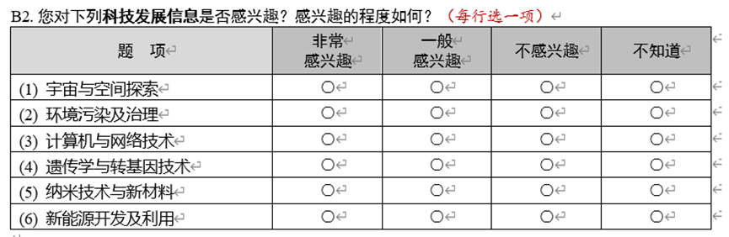
调查问卷的产生过程
调查问卷的产生过程如下：
1.科普机构根据需求设计问卷（如右图）
2.相关负责人确定调查地点及目标人群
3.调查员使用app进行入户调查
4.数据上传至系统，并进行后续的审核及研究工作

Slide 4
可能出现的问题
目前问卷的可靠性审核主要针对以下问题：
1.调查员不按照要求对指定题目进行朗读，出现漏读、错读甚至不读的情况。（主要）
2.调查员为了节约成本时间，未按要求前往指定地点进行调查。
3.调查员没有找到指定性别的受访者进行调查。

Slide 5
研究现状
目前主流的可靠性审核方式为纯人工审核
缺点：问卷数量多（十几万级别）、单份问卷审核时间长、审核人员工作压力大
去年，同课题组的师姐针对问卷的时间序列等信息，使用xgboost训练出了一个可以进行可靠性审核的模型。但碍于模型所限，主要存在两个问题：
1.无法提供具体的错误原因及内容
2.模型适用范围较小（无法适应新版本的问卷，需要重新训练）
我的工作：基于上述问题，设计一套新的自动化审核系统

Slide 6
数据介绍
数据来自科普机构2019年河北地区调查的4341份问卷，其中包含人工审核出音频存在问题的问卷664份。
《复审后废卷明细》详细提供了错误问卷中每一道题目的题干、题项、选项是否合乎规范的标签。每份问卷包含B、C、D组题目的共81个小项。
我们可以从每份问卷的数据包中获得以下信息：
结构化：调查员与受访者的身份信息、调查地点坐标、目标居委会ID等
非结构化：调查全过程录音文件、调查中拍摄的照片、日志文件

Slide 7
系统总体设计
原有系统
本文系统
科普调查APP
机器审核算法模块
音频部分算法
数据库/磁盘
API接口
图像部分算法
调查问卷自动化审核系统是在原有调查问卷系统之上新增的系统。
地理位置部分算法
后台管理系统
定时审核请求模块
前端页面展示
审核系统前端界面

Slide 8
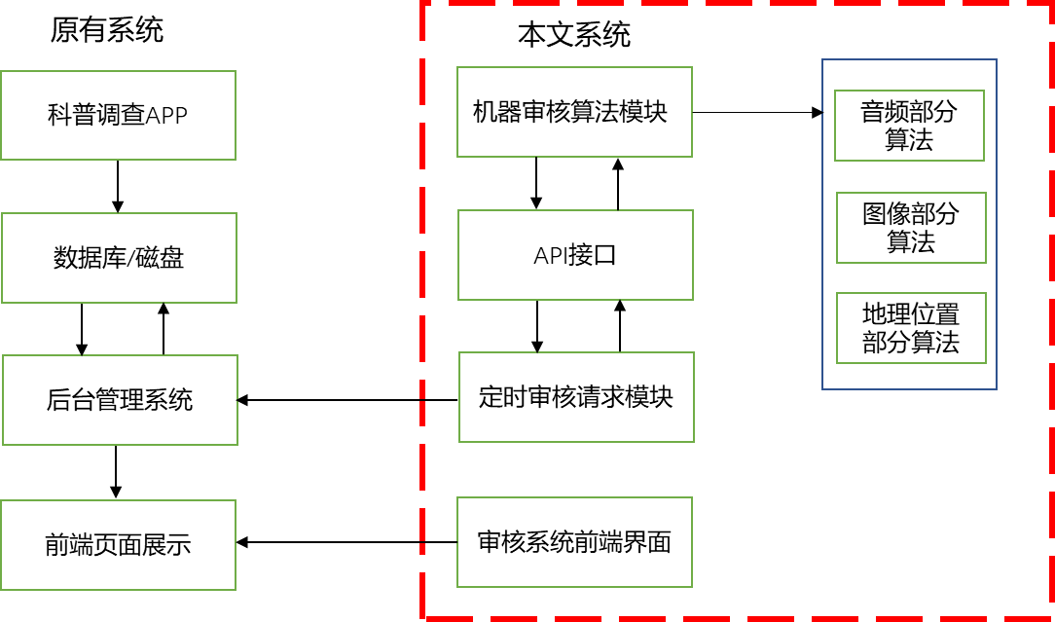
定时审核请求模块设计
定时检查数据库的问卷
设计该模块的必要性：问卷流随机到达、原有系统没有设置提醒功能，需要自行识别待审核问卷。
功能：周期性对问卷进行审核
使用crontab指令建立定时任务
任务使用php的yii2框架设置脚本，从已有的调查问卷系统的mysql数据库中检测未审核问卷并读取数据
调用API接口连接审核算法，实现审核
并对审核结果进行保存及展示
是否有未审核问卷
否
是
收集未审核问卷数据
向API接口发送请求
将返回数据存入数据库
前端页面展示

Slide 9
API接口设计
API接口设计的必要性：由于定时审核请求脚本与审核算法使用的编程语言不同，因此需要API接口实现两者的交互
功能：接收待审核问卷并调用审核算法进行审核。
设置请求的url及方法POST
验证发送方IP是否为指定IP
接收问卷数据传入审核函数
得到结果后删除相关文件
返回JSON结果
设置HTTP请求格式
验证IP地址
接收数据并传入函数
得到结果后删除文件
接口返回JSON结果
验证IP及删除相关文件的原因：
保证系统的安全性、数据的保密性。

Slide 10
审核算法设计
音频部分
图像部分
地理位置部分

Slide 11
音频部分算法
音频中遇到的问题：调查员不按照要求对指定题目进行朗读，出现漏读、错读甚至不读的情况。
解决思路：
将录音文件转换成文本，以获得更多的信息量
将得到文本与问卷中的题干、题项、选项进行相似度检测
设置相似度阈值进行审核

Slide 12
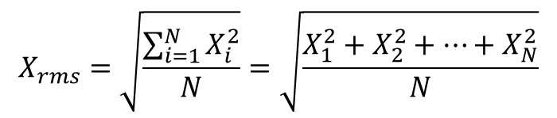
音频部分算法
音频部分第1步——去除静默部分
使用静默检测，通过rms公式计算音频功率，将录音中功率较低的静默部分删除，只保留含有有效信息的语音部分。
目的：缩短音频时长，降低后续语音转写成本。
$$X_{rms}=\sqrt{\frac{\sum_{i=1}^{N}{X_{i}^{2}}}{N}}=\sqrt{\frac{X_{1}^{2}+X_{2}^{2}+…+X_{N}^{2}}{N}}$$

Slide 13
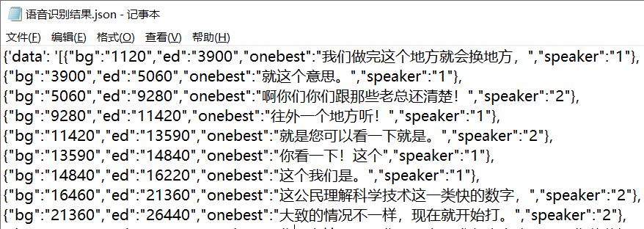
音频部分算法
音频部分第2步——语音转写
使用科大讯飞的语音转写功能，对去除静默后的音频进行语音识别，结果保存为JSON文件。
转写结果中含有语音的起止时间和对应的文本信息。

Slide 14
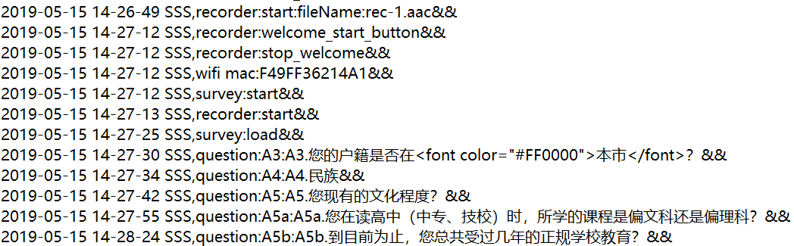
音频部分算法
音频部分第3步——文本区间对齐
问卷日志中保存有对应题目的答题时间区间，根据这一信息结合语音转写与静默检测的结果，可以将文本信息对应到具体的题目上。
例如:B2题区间中发生的对话为：XXX
其中： 语音转写时间轴 ≠ 日志中原始时间轴，需要使用去除静默的结果进行修正

Slide 15
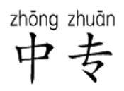
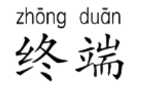
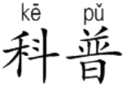
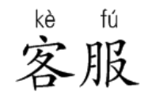
音频部分算法
音频部分第4步——文本预处理及汉语拼音修正
文本预处理：去除文本中的无效字符，如标点符号、数字、“嗯”、“啊”等。
汉语拼音修正：将转写后文本与目标题目文本中的所有两字词语进行音近词检测，目的是对因背景噪音或口音而发生语音识别错误的情况进行修正。
音近词检测：对比两个词语拼音中的四个声韵母（2声母2韵母）的相同情况，若有三个及以上相同（且词本身不同），则判定为音近词，并对文本进行替换。

Slide 16
音频部分算法
音频部分第5步——文本相似度检测
针对题目需要朗读的题干、题项、选项作为目标文本进行检测。使用编辑距离或以字为集合中元素的Jaccard相似度进行相似度计算，最终结果取最大值。
目标文本：
计算机与网络技术
移动框长度：
8
移动步长：
1
最大相似度：
1
处理后的待测文本
您对下列科技发展信息是否感兴趣感兴趣程度如何宇宙与空间探索非常感兴趣一般感觉是你不感兴趣不知道专业环境污染及治理非常感谢计算机与网络技术非常遗传学与基因转基因技术一般一般人然后纳米技术新新材料不知道新能源开发及利用一般般

Slide 17
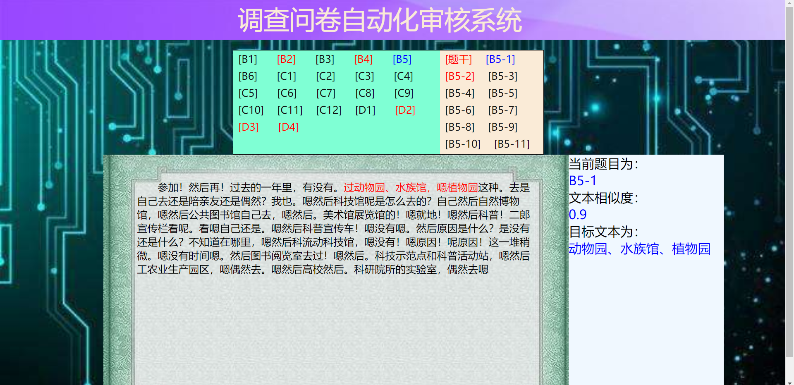
音频部分算法
音频部分第6步——审核结果页面

Slide 18
音频部分算法
音频部分测试结果：
根据《复审后废卷明细》作为标签，使用Jaccard相似度进行计算，阈值为0.4，正样本为合格，具体表现为：
混淆矩阵：
TP 27025
TN 10467
FP 1025
FN 1983
Precision 0.963
Recall 0.932
F1 Score 0.947
AUC值 0.956

Slide 19
图像部分算法
图像中遇到的问题：调查员没有找到指定性别的受访者进行调查。
解决思路：
从图像中获取调查员、受访者的真实性别组成
问卷信息中包含调查员的性别和指定的受访者性别
比较组成是否相同

Slide 20
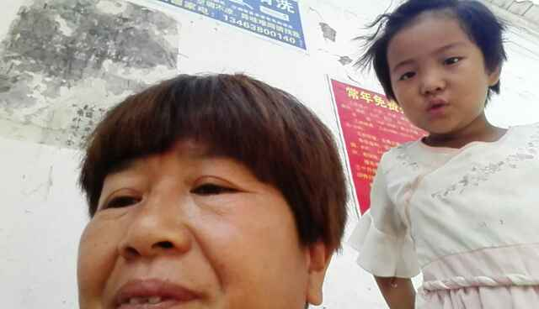
图像部分算法
使用MTCNN截取图像中的人脸。
使用CNN网络识别性别组成。
收集数据库中记录的性别组成。
比较记录中的性别组成与图像中的是否相同。
MTCNN截取人脸
CNN网络性别二分类识别
查看记录的性别组成
可能得到的性别组成：1男1女、2男或2女
比较性别组成是否相同
记录的受访者为成年男性，实际则为小女孩

Slide 21
图像部分算法
图像部分测试结果：
从4341份问卷中共检测出39份性别作弊问卷，其中34份情况属实，5份为误判，准确率87%，可额外发现约0.8%的性别作弊问卷。

Slide 22
地理位置部分算法
地理位置中遇到的问题：调查员为了节约成本时间，未按要求前往指定地点进行调查。
解决思路：
根据记录，计算调查发生地点与目标居委会的距离
根据记录，计算调查地点与附近最近的非目标居委会的距离
比较两个距离，做出判断

Slide 23
地理位置部分算法
调查地点附近地图
A
目标居委会
A
B
C
非目标居委会（附近）
d1
人
调查发生地点
人
d2
B
d1应该小于d2，如果d1>d2，则大概率出现问题。
故计算d1-d2的值作为可疑度，可根据此值设定阈值。
C

Slide 24
地理位置部分算法
地理位置部分测试结果：
由于现有人工审核对地理位置问题的审核力度不大，因此将d1-d2的值采用1KM作为阈值，可以将现有人工审核发现的问题全部召回，且能够发现更多潜在的问题。

Slide 25
系统性能测试
系统功能：汉语拼音修正+Jaccard算法的音频部分+图像部分+地理位置部分
接口单次响应时间为：267.9秒（合格问卷） 210.6秒（不合格问卷）
开启接口并行处理，同时处理10个请求，平均每份问卷响应时间为：
67.7秒（合格问卷） 49.1秒（不合格问卷）
并行处理效率高的原因：耗时最长的语音转写部分使用的是科大讯飞的服务器，而不消耗本系统服务器自身算力。

Slide 26

谢
谢
！
电子信息工程学院 电子与通信工程专业
答辩人：刘翰文 导师： 赵永祥

